Slide 1
AWS: EC2_MQTTlens on Mosquitto MQTT Broker
v21.04.01

Slide 2
前置準備作業
一台可上網的電腦
macOS 或 Windows 皆可
已安裝 Google Chrome 網路瀏覽器 - 下載網址
Mosquitto MQTT Broker - 安裝教學

Slide 3
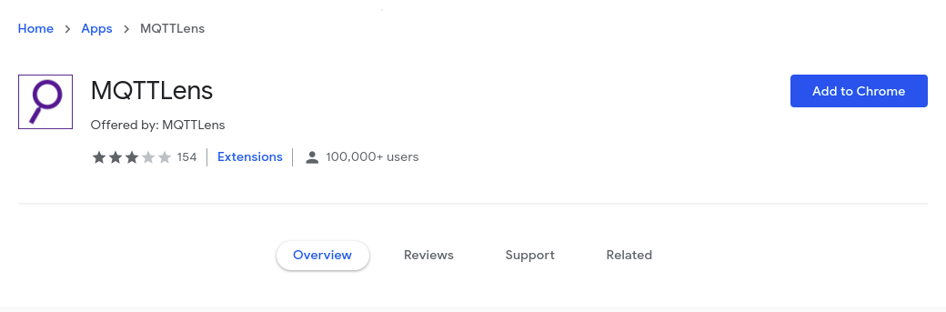
Step 1. 在 Chrome 安裝 MQTTlens
下載網址:
https://chrome.google.com/webstore/detail/mqttlens/hemojaaeigabkbcookmlgmdigohjobjm?utm_source=chrome-ntp-launcher

Slide 4
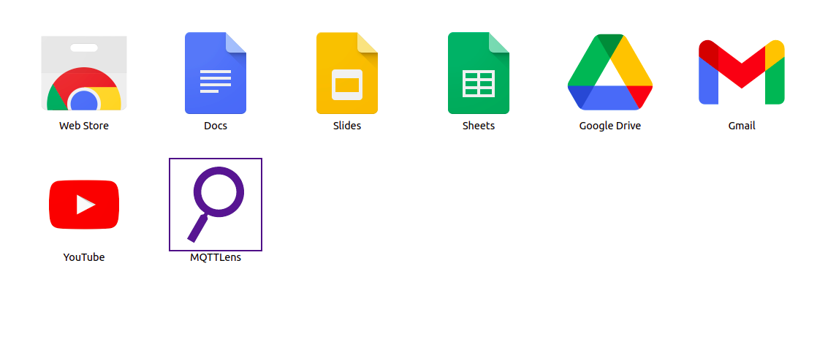
Step 2. 啟動 MQTTlens
點選 "MQTTlens" 。

Slide 5
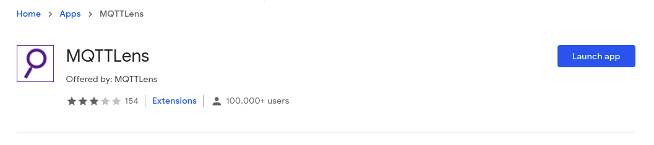
Step 2. 啟動 MQTTlens
若沒有跳轉置上頁畫面，可回到原下網址，點選 "Launch app"。

Slide 6
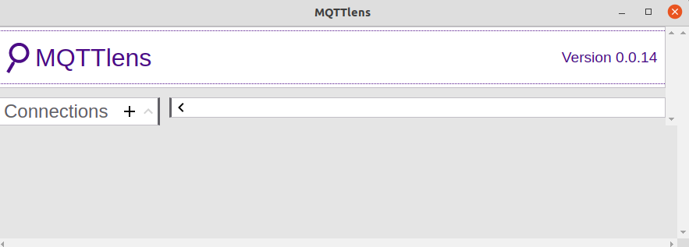
Step 2. 啟動 MQTTlens
MQTTlens 開啟畫面

Slide 7
Step 3. 設定 MQTTlens
點選 "Connections" 旁的 " + "。

Slide 8
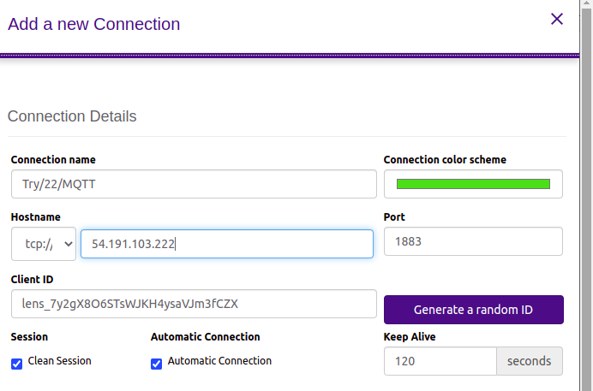
Step 3. 設定 MQTTlens
輸入 " Connection name "、" Hostname " ，
再點選 " CREATE CONNECTION " 。
Hostname 請輸入之前所建立的 AWS EC2 之 IP。

Slide 9
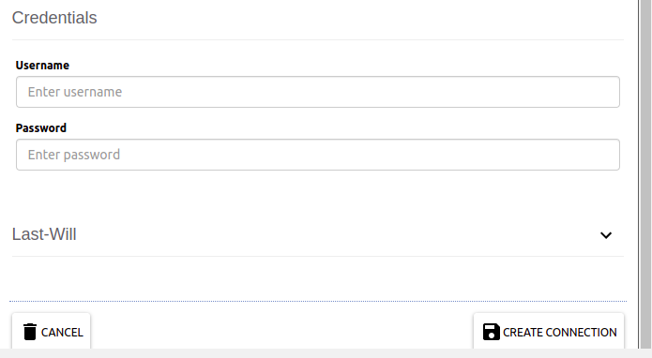
Step 3. 設定 MQTTlens
輸入 " Connection name "、" Hostname " ，
再點選 " CREATE CONNECTION " 。
Hostname 請輸入之前所建立的 AWS EC2 之 IP。

Slide 10
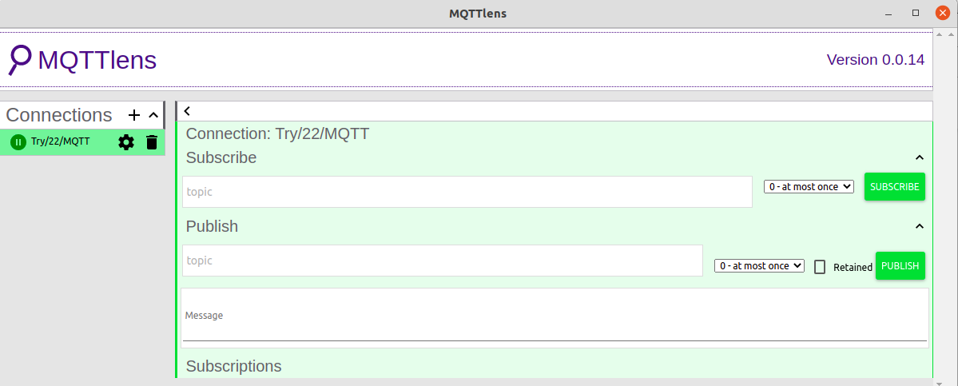
Step 3. 設定 MQTTlens
建立完成。

Slide 11
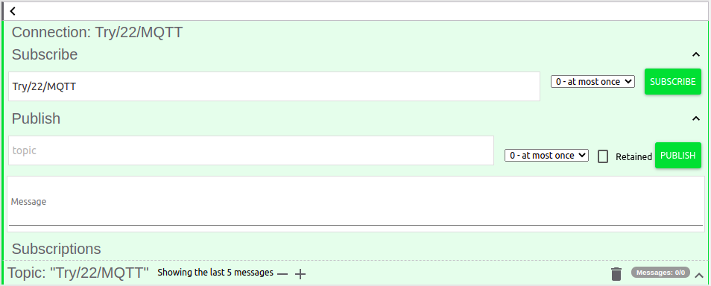
Step 3. 設定 MQTTlens
建立 Subscriber。
b. 點選 " SUBSCRIBER "
a. 命名
c. 輸出結果

Slide 12
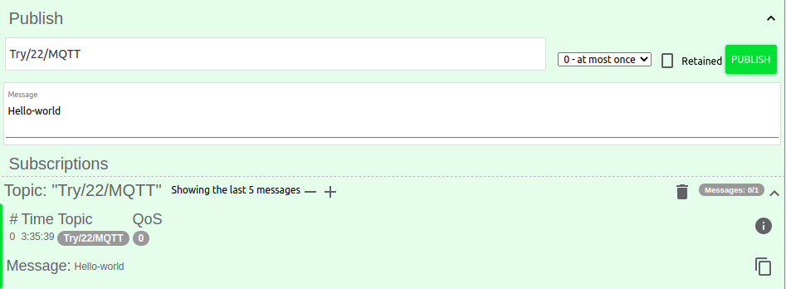
Step 3. 設定 MQTTlens
建立 Publisher
b. 點選 " PUBLISHER
a. 剛剛命名的
c. 輸入文字
d. 輸出內容

